Slide 1
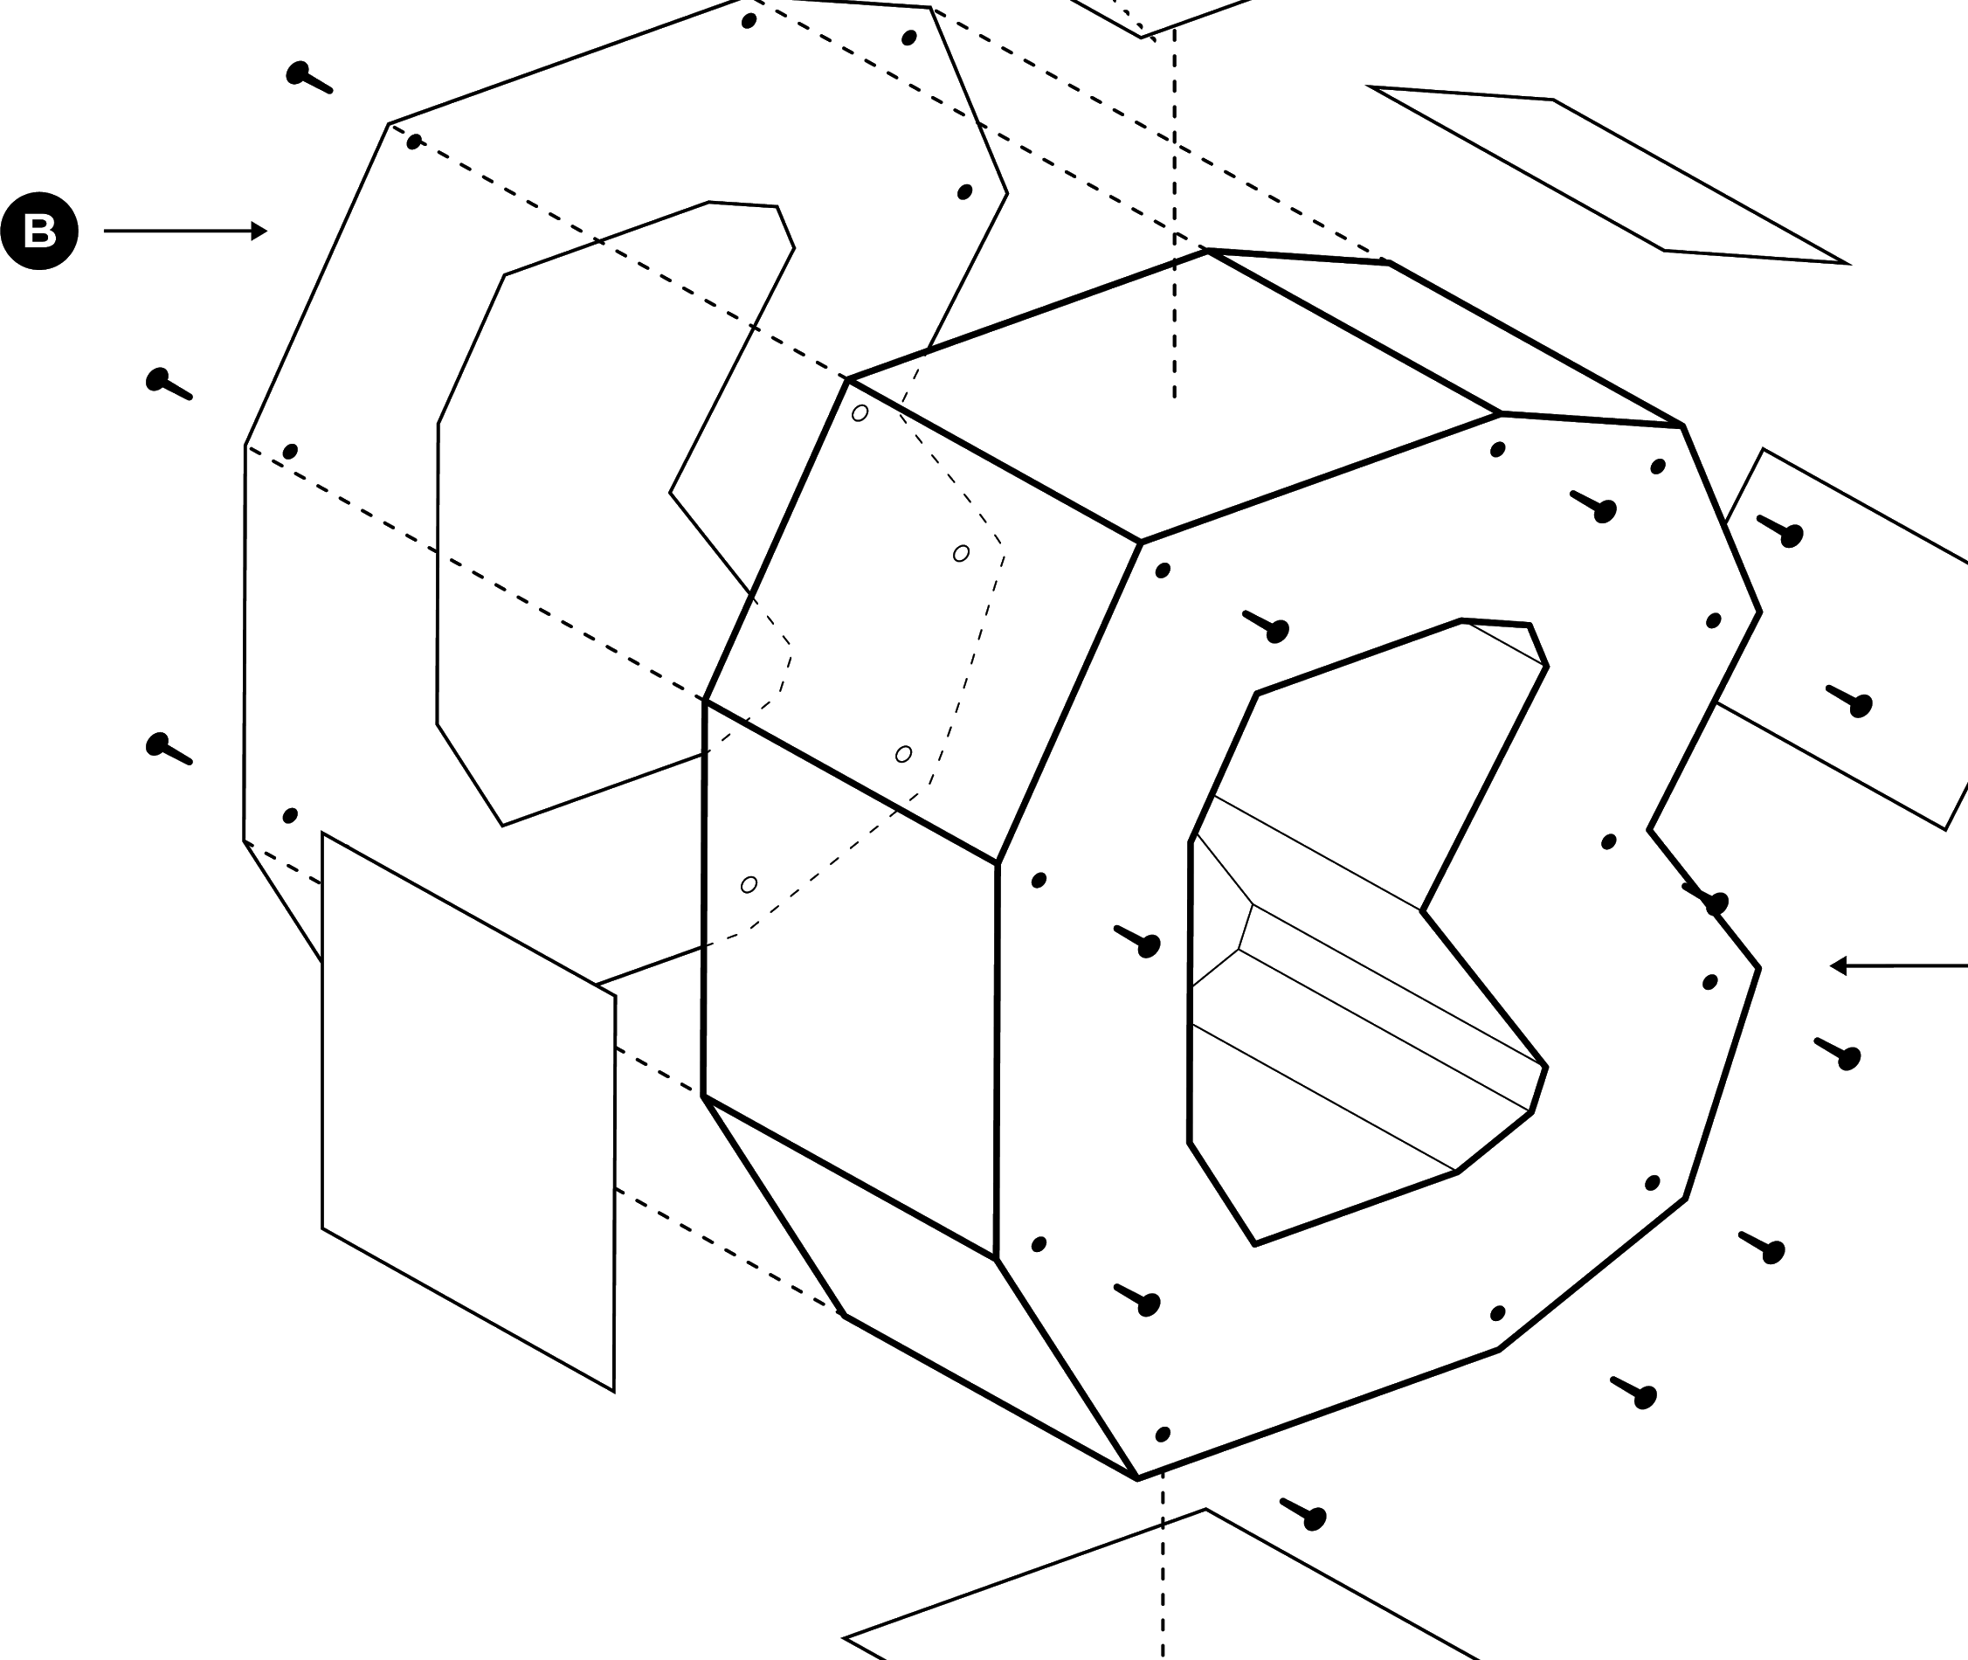


Bootcamp: Data Analisys

Slide 2

Análisis de la varianza del Tipo de Cambio USD/MXN durante las crisis en México
Presenta Alejandro Hernández

Slide 3




Mi proyecto en un twitt
“Analizar la variación del tipo de cambio USD-MXN durante los periodos de crisis que ha tenido México desde diciembre de 1992 hasta mayo 2020”
# pág o tema

Slide 4

DataFrames
Históricos del
Tipo de Cambio
Se usó:
Base de datos del Banco de México se obtuvo del portal web:
https://www.banxico.org.mx/
Base de datos del portal Investing se obtuvo de https://www.investing.com/
7141 obs. of 2 variables
fecha:
Factor "1992-01-02",
tipo de cambio: : num 3.0850
2 df

Slide 5
#Cargar lo datos del Banxo de México y de investing.com y ver tabla
dfbx <- read.csv("C:/Users/User/Desktop/Bedu2020/MiProyecto-02 - copia/DataFrames/rstudio/df_banxico.csv")
dfiv <- read.csv("C:/Users/User/Desktop/Bedu2020/MiProyecto-02 - copia/DataFrames/rstudio/df_investingcom.csv")
#Ver tabla
View(dfbx)
View(dfiv)
#Analizar estructura de la tabla
str(dfbx)
str(dfiv)
#Instanciar la librería
#Analizar tipo de variable en la tabla
class(dfbx[1,c(1)])
class(dfiv[1,c(1)])
#Cambiar formato de la columna "fecha"
dfbx$fecha_bx <- as.Date(dfbx$fecha_bx)
dfiv$fecha_iv <- as.Date(dfiv$fecha_iv)
#Analizar tipo de variable en la tabla
class(dfbx[1,c(1)])
class(dfbx[1,c(1)])
#Resumir la información de la columna del TC desde 1992
summary(dfbx$tc_bx)
summary(dfiv$tc_iv)
Imagen
Código usado en Rstudio para obtener los datos anteriores

Slide 6
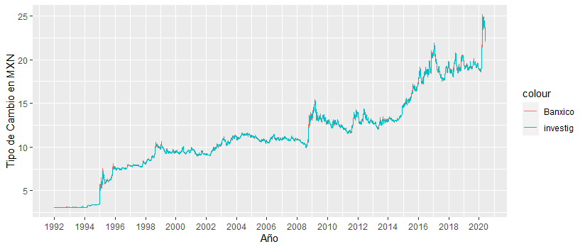
Imagen
Histórico del TC del Banco de México e inveting.com

Slide 7
#Cambiar nombre de la columna fecha_bx y fecha_iv para combinar ambas gráficas
names(dfbx)[1] = "fecha"
names(dfiv)[1] = "fecha"
str(dfbx)
str(dfiv)
#Hacer la combinación
dfcombine <- full_join(dfbx, dfiv, by="fecha")
head(combine)
#Graficar la combinación
ggplot(dfcombine, aes(x = fecha))+
geom_line(aes(y=tc_bx, col="Banxico"))+
geom_line(aes(y=tc_iv, col="investig"))+
labs(x="Año", y="Tipo de Cambio en MXN")+
scale_fill_manual(values=c("Banxico","investing"))+
scale_x_date(breaks="2 year", labels = year)
Imagen
Código usado en Rstudio para obtener los datos anteriores

Slide 8








Crisis en México, ¿cuáles?
Transición de régimen cambiario
Asesinato de Colosio y Ruíz Massieu
Alternancia en el poder presidencial
Crisis sanitaria H1N1
2020
ene-1994
dic-1994
2008
1992
mar-1994
2000
2009
Levantamiento zapatista y TLC
Datos
“Error de diciembre”
Crisis económica mundial
Pandemia mundial del coronavirus
Notes:
Mostrar porcentajes de resultados

Slide 9
Variación anual en los periodos de crisis en MXN
0.00060
0.09545
0.09545
0.09545
Transición de régimen cambiario
Levantamiento Zapatista y entrada TLC
Asesinato Colosio y Ruíz Massieu
Error de dirembre
Datos
0.02715
1.35290
0.36445
6.45330
Alternancia en el poder presidencial
Crisis económica mundial
Crisis sanitaria H1N1
Crisis del coronavirus
Notes:
Mostrar porcentajes de resultados

Slide 10


año | crisis | min |  | media |  | max |  | desv |  | var |  | var prom
 |  | bx | iv | bx | iv | bx | iv | bx | iv | bx | iv
1992 | Inicio del régimen de libre flotación | 3.0610 | 3.0600 | 3.1030 | 3.1000 | 3.1430 | 3.1400 | 0.0246 | 0.0248 | 0.0006 | 0.0006 | 0.00060
1993 | Año de control | 3.0930 | 3.0900 | 3.1130 | 3.1100 | 3.2450 | 3.2550 | 0.0205 | 0.0201 | 0.0004 | 0.0004 | 0.00040
1994 | Levantamiento del EZLN, Asesinato de Colosio y Ruiz Massieu, “Error de diciembre” | 3.1050 | 3.1000 | 3.3780 | 3.3780 | 5.7630 | 5.3000 | 0.3213 | 0.2962 | 0.1032 | 0.0877 | 0.09545
1998 | Año de control Crisis asiática y latinoamericana (Brasil) | 8.0420 | 8.0310 | 8.9020 | 8.9100 | 10.5790 | 10.5150 | 0.7141 | 0.7079 | 0.5100 | 0.5012 | 0.50560
2000 | Cambio de partido en el poder presidencial | 9.1710 | 9.1840 | 9.4260 | 9.4230 | 10.0790 | 10.0700 | 0.1645 | 0.1650 | 0.0271 | 0.0272 | 0.02715
2005 | Año de control | 10.4100 | 10.4400 | 10.8400 | 10.8500 | 11.4000 | 11.3700 | 0.2241 | 0.2220 | 0.0502 | 0.0493 | 0.04975
2008 | Crisis económica subprime | 9.9180 | 9.8880 | 10.6960 | 10.6980 | 13.9180 | 13.8010 | 1.1619 | 1.1644 | 1.3499 | 1.3559 | 1.35290
2009 | Crisis del H1N1 | 12.6000 | 12.6400 | 13.3000 | 13.2900 | 15.3700 | 15.4000 | 0.6030 | 0.6044 | 0.3636 | 0.3653 | 0.36445
2016 | Año de control | 17.1800 | 17.1900 | 18.5300 | 18.5300 | 21.0500 | 20.7600 | 0.9304 | 0.9251 | 0.8656 | 0.8558 | 0.86070
2020 Aún no anualizado | Crisis del coronavirus | 18.5700 | 18.5500 | 19.4700 | 19.4600 | 25.1200 | 25.1000 | 2.5512 | 2.5294 | 6.5089 | 6.3977 | 6.45330
Imagen completa
Notes:
Colocar como fondo para que los elementos sobresalgan encima de la imagen.

Slide 11
#Filtrar los años a analizar
TC2020 <- dfcombine %>%
select(fecha,tc_bx,tc_iv) %>%
filter(fecha > "2019-12-31", fecha < "2020-05-01")
summary(TC2020$tc_bx)
sd(TC2020$tc_bx)
var(TC2020$tc_bx)
summary(TC2020$tc_iv)
sd(TC2020$tc_iv)
var(TC2020$tc_iv)
Imagen
Código usado en Rstudio para obtener los datos anteriores

Slide 12
Considerandos de los datos
Se está estudiando un universo de datos, no una muestra.
Al principio del régimen todavía era de “flotación controlada”
Se está estudiando un TC específico “FIX” en Banxico y otro no determinado (Investing) que resultó de un promedio.
La serie de tiempo no es continua; no están en los fines de semana y los días feriados oficiales.
Los df sólo cuentan con dos variables, Fecha & TC
Representados en pesos mexicanos con 4 decimales
Información
Notes:
Mostrar porcentajes de resultados

Slide 13
Principales retos del proyecto
Tipo | Descripción
Homogenización | Diferencias entre los valores y los tipos de datos de las bases originales
Limpieza Homogenización | Diferencia en la continuidad de las fechas de los df (uno tenía fines de semana)
Conceptual | Diferenciar entre 1) razón de cambio, 2) varianza, 3) variabilidad y 3) volatilidad
Teórica | Entender el papel del mercado cambiario en la economía de México y del mundo
Información
Notes:
Mostrar porcentajes de resultados

Slide 14


“Creo que el más importante reconocimiento es que los agentes económicos son humanos, y los modelos económicos los deben de integrar.”
— Richard Thaler
Premio nobel de economía
Notes:
Frase

Slide 15
¡Gracias por su atención!
*
*
*
Decorativos
Notes:
Copia el elemento: CTRL C
Pega en la diapositiva que lo necesites: CTRL V

